Slide 1
Бруцельоз

Slide 2
Бруцельоз – гостра бактеріальна хвороба з групи зоонозів, яка супроводжується ураженням опорно-рухової, нервової, серцево-судинної та сечостатевої систем організму і має схильність до хронічного перебігу.

Slide 3
Етіологія
Збудник Бруцела,
Гр-
Чутлива до високих температур, дезрозчинів
Має форму кулясту, паличкоподібну
Нерухлива, спор не утворює
Стійка у довкіллі

Slide 4
Епідеміологія
Джерело інфекції | Заражені тварини | Вівці
 |  | кози
 |  | корови
 |  | свині
 |  | олені
 |  | собаки
 |  | верблюди
Шляхи передачі |  | Контактний
 |  | аліментарний
 |  | аерогенний
Групи ризику |  | Доярки
 |  | зоотехніки
 |  | ветеринари
 |  | чабани
 |  | працівники м'ясокомбінатів, молокозаводів
 |  | тваринники

Slide 5
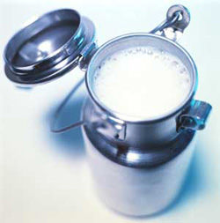
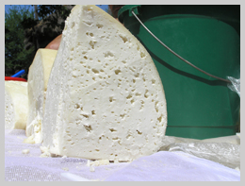
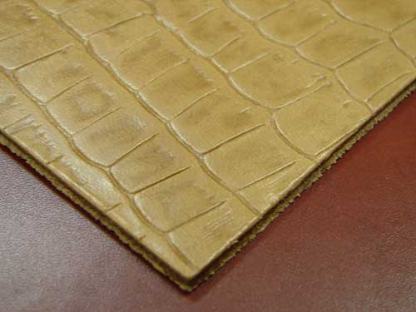
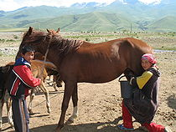
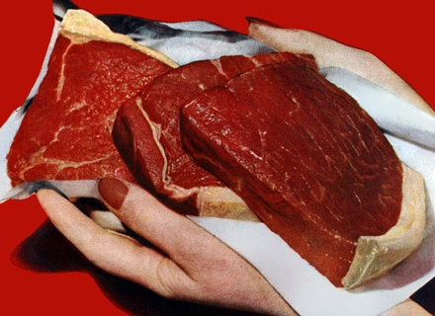
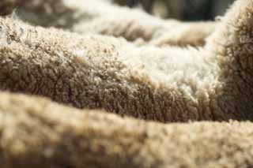
Основні фактори передачі
Бринза
Сире молоко
Кумис
Шкіра
Вовна
М’ясо

Slide 6
Патогенез
Бруцела через шкіру, слизові облонки
Регіонарні лімфатичні вузли
Бактеріемія
Печінка,
селезінка,
кісткова система, лімфатичні вузли, враження судин, сполучної тканини,
фіброзне запалення підшкірної клітковини
Гематогенне занесення, формування метастатичних вогнищ

Slide 7
Клініка
Інкубаційний період 1-6 тижнів.
Клінічні форми:
Гострий бруцельоз (до 3 місяців);
Підгострий бруцельоз (до 6 місяців);
Хронічний бруцельоз (більше 6 місяців);
вісцеральна форма;
кістково-суглобова форма;
нервова форма;
урогенітальна форма;
Резидуальний бруцельоз (клініка наслідків).

Slide 8
Гострий бруцельоз
Гарячка;
озноб;
значна пітливість;
жар;
головний біль;
біль у попереку, м'язах, суглобах;
збільшення лімфовузлів;
гепатоспленомегалія;
блідість шкіри, іноді висипка;
анемія, лейкопенія, збільшення ШОЕ.

Slide 9
Підгострий бруцельоз
Хвилеподібна гарячка;
озноб, пітливість;
запалення м'яких тканин (фіброзит, міозит);
запалення кісток і суглобів (артрит, спондиліт, перістит);
враження нервової системи (менінгіт, енцефаломієліт);
психічні розлади.

Slide 10
Хронічний бруцельоз
Характеризується рецидивним перебігом, різноманітністю і мінливістю клінічних проявів.
Гарячка;
озноб;
проливний піт;
головний біль;
артралгія;
утворення фіброзитів (болючих щільних вузликів) у м'яких тканинах;
збільшення лімфовузлів;
артрити, бурсити, тендовагініти;
гепатоспленомегналія;
тахікардія, біль у ділянці серця, глухість серцевих тонів;
враження сечостатевої системи;
порушення центральної і периферичної нервової системи;
порушення психіки.

Slide 11
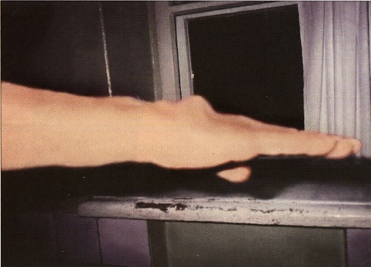

Slide 12
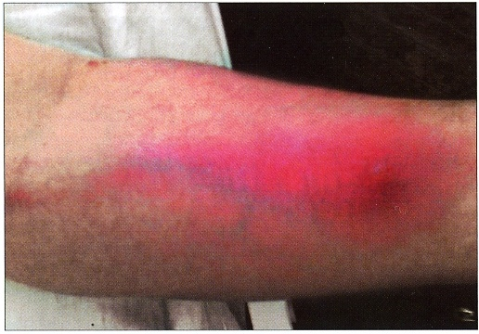
Діагностика
Неспецифічна
Клінічні ознаки
Епідеміологічний анамнез
Специфічна
Бактеріологічний метод
Серологічний метод
Шкірна алергійна проба Бюрне з Бруцеліном
Біологічний метод
Засів крові, кісткового мозку, сечі, синовіальної рідини
РА Райта
РА Хаддлсона
РЗК
РНГА

Slide 13
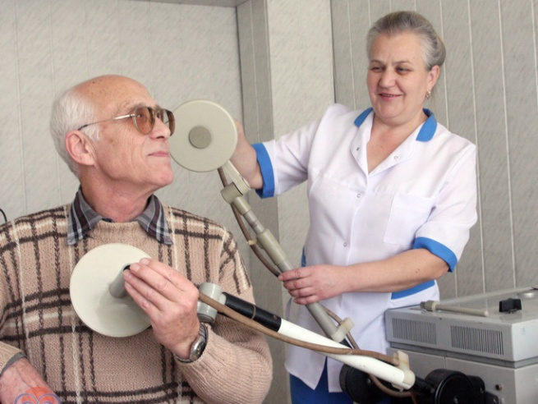
Лікування
Антибіотики: тетрациклін, стрептоміцин, левоміцетин;
бісептол;
бруцельозна вакцина в/ш;
бруцелін в/ш або п/ш;
глюкокортикостероїди;
антигістамінні;
заспокійливі: седуксен, діазепам, реланіум, валеріана;
нестероїдні протизапальні: індометацин, бруфен, вольтарен;
імунодепресанти: хінгамін, азатіоприм;
іонофорез, діатермія, ультразвук;
УВЧ, соллюкс, парафінові аплікації;
сірководневі, радонові ванни;
лікувальна гімнастика.

Slide 14
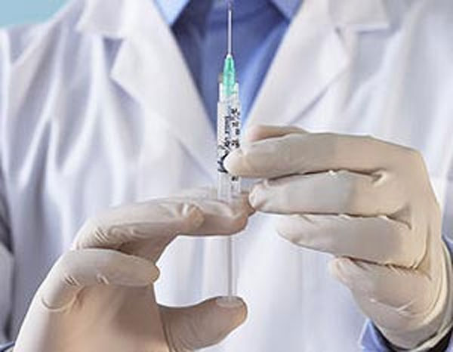
Профілактика
Ветеринарний контроль за тваринами;
імунізація тварин;
термічна обробка харчових продуктів;
дезінфекція;
користування захисним одягом;
вакцинація груп ризику.

